Slide 1
K近邻算法 k-nearest neighbor

Slide 2
主要内容
K近邻算法
  K近邻模型
    距离度量
    k值选择
    分类决策规则
K近邻算法的实现
  KD树简介
  KD树的构建
  用KD树的k近邻搜索
基于距离加权的K近邻算法
Company Logo

Slide 3
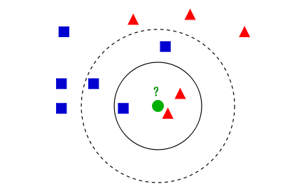
KNN算法
K近邻算法，即K-Nearest Neighbor algorithm，简称KNN算法，是一个理论上比较成熟的方法，也是最简单的机器学习算法之一，1968年由 Cover 和 Hart 提出。
Company Logo

Slide 4
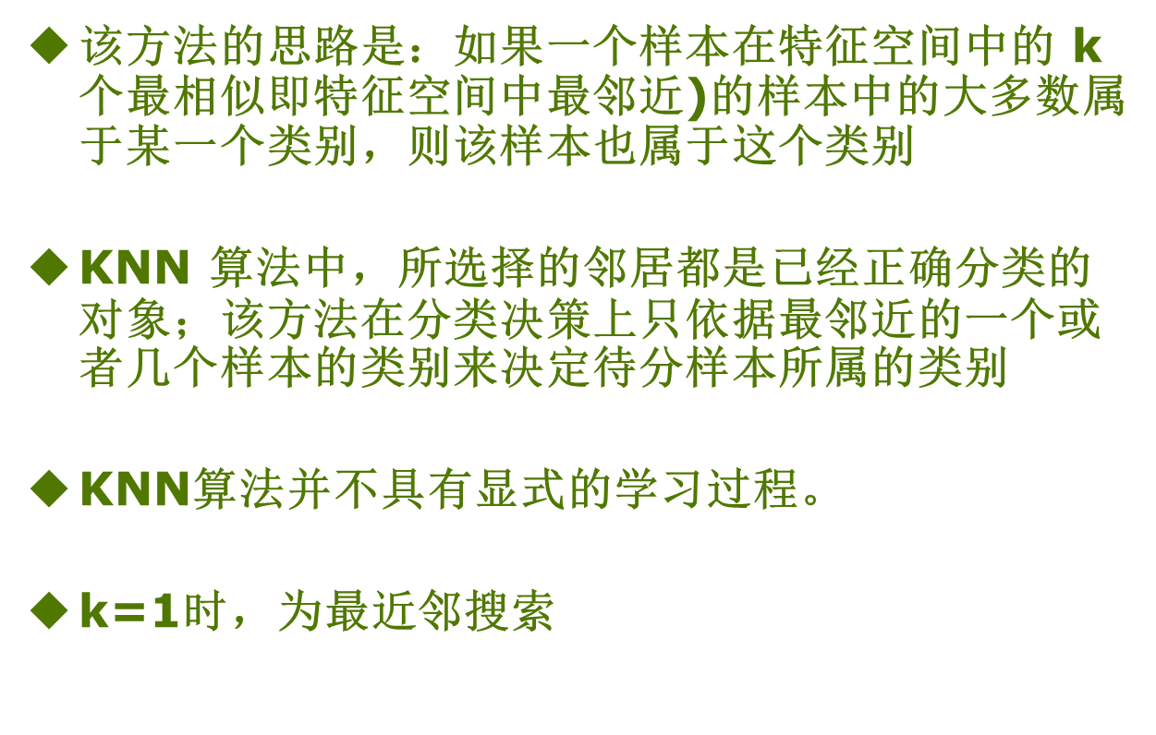
KNN算法
Company Logo

Slide 5
KNN算法
特点
  基于实例之间距离和投票表决的分类
  精度高、对异常值不太敏感
  计算复杂度高、空间复杂度高
  特别适合多分类
  简单易实现
  大多数情况下比朴素贝叶斯好
  给定训练集、距离度量、k值及分类决策函数时，其结果唯一确定
Company Logo

Slide 6



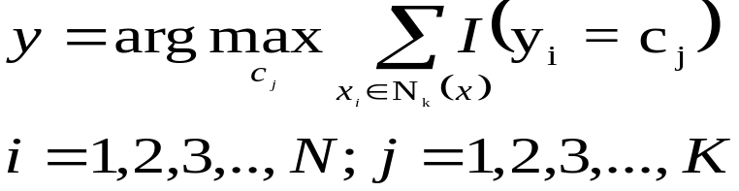
KNN算法
算法描述：
  输入：训练数据集
  为实例的特征向量，
  实例向量x
  输出：实例x所属的类别y
  根据给定的距离度量，在训练集T中找出与x最近的k个点，涵盖着k个点的x的邻域记作N_{k}(x)
  在N_{k}(x)中根据分类决策规则（如多数表决）决定x所属的类别y。上式中，I为指示函数，即当y_{i}=c_{j}时，I为1，否则为0
Company Logo

Slide 7
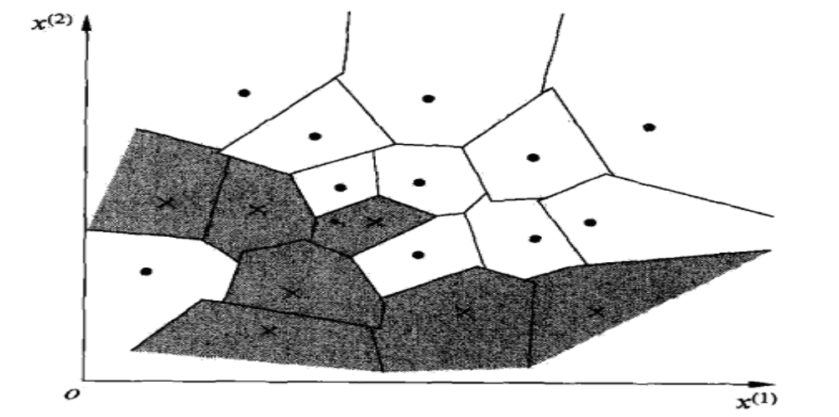
KNN算法
K近邻算法中，当训练集、距离度量、k值及分类决策规则确定后，对于任何一个输入实例，它所属的的类唯一地确定
特征空间中，对于每个训练实例点，距离该点比其他点更近的所有点组成了一个区域，叫单元(cell)。每个训练实例点拥有一个单元，所有训练实例点的单元构成对特征空间的一个划分。

Slide 8
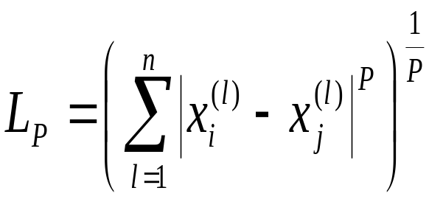
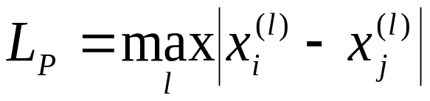
距离度量
设特征空间是n维实数向量R^{n}，x_{i}，x_{j}∈R^{n}，
x_{i}，x_{j}的一般距离定义为闵式距离L_{P}：
  当p=2时，为欧几里得距离
  当p=1时，为曼哈顿距离
  当p=+∞时，为切比雪夫距离
注意：使用的距离不同，k近邻的结果也会不同的，即“由不同的距离度量所确定的最邻近点是不同的”
Company Logo

Slide 10
K值选择
k值得选择非常重要，对算法结果产生重要影响
  如果选择的比较小的话，相当于用较小邻域中的训练实例进行预测，学习的近似误差会减少，只有与输入实例较近的训练实例才会对预测结果起作用，缺点是学习的估计误差会增大，易受噪声影响，极端情况是k=1
  如果k值选取的比较大，相当于用较大邻域中的训练实例进行预测，学习的估计误差会减少，但是近似误差会增大，而且与输入实例较远的训练实例也会对预测起作用，是预测结果错误，k值的增大意味着整体模型变得简单。因为划分的区域少了，更容易进行预测结果。极端情况是k=N
在应用中k一般取一个比较小的值，通常采用交叉验证法来选取最优的k值
Company Logo

Slide 11

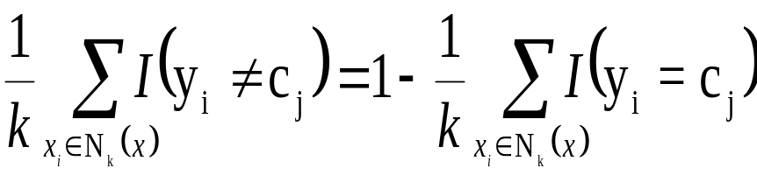
分类决策规则
k近邻法的分类决策规则往往是多数表决，即由输入实例的k个近邻训练实例多数所属的类来决定
如果损失函数为0-1损失，则分类函数表示为：
误分类的概率：
实例x，最近邻居集合N_{k}(x)，如果涵盖类别为c_{j}
误分类率为：
目标：最小化误分类率，等价于经验风险最小化
Company Logo

Slide 13
KD-Tree简介
Kd-树是K-dimension tree的缩写，是对数据点在k维空间中划分的一种数据结构，主要应用于多维空间关键数据的搜索（如：范围搜索和最近邻搜索）。本质上说，kd-树就是一种平衡二叉树
  范围查询就是给定查询点和查询距离的阈值，从数据集中找出所有与查询点距离小于阈值的数
  K近邻查询是给定查询点及正整数K，从数据集中找到距离查询点最近的K个数据
k-d树是一种空间划分树，即把整个空间划分为特定的几个部分，然后在特定空间的部分内进行相关搜索操作
Company Logo

Slide 14
KD-Tree简介
特征匹配算法大致可以分为两类：
  一类是线性扫描法，即将数据集中的点与查询点逐一进行距离比较，也就是穷举，缺点很明显，就是没有利用数据集本身蕴含的任何结构信息，搜索效率较低
  第二类是建立数据索引，然后再进行快速匹配。因为实际数据一般都会呈现出簇状的聚类形态，通过设计有效的索引结构可以大大加快检索的速度。索引树属于第二类，其基本思想就是对搜索空间进行层次划分。根据划分的空间是否有混叠可以分为Clipping和Overlapping两种。前者划分空间没有重叠，其代表就是kd树；后者划分空间相互有交叠，其代表为R树
因此k近邻算法常用 kd树实现
Company Logo

Slide 15
KD树的构建
split表示垂直于分割超平面的方向轴（坐标轴）序号
KD树现在常用的有几种不同计算split的策略：
  计算当前数据集上所有维度的方差，取方差最大的维度的标号作为split
  对深度为j的节点，选择l=j（mod k）+1作为split
Company Logo

Slide 16

KD树的构建
构建kd树
  输入：k维空间数据集 ，其中
  输出：kd树
  构造跟节点，根节点对应于包含T的k维空间的超矩形区域
    split策略，计算split所对应的维度（坐标轴）x^{（l）}，以所有实例的x^{（l）}坐标内的中位数作为切分点，将根节点对应的超矩形区域垂直切分成两个子区域，
    由根节点生成深度为1的左右两个节点，左子节点对应坐标x^{（l）}小于切分点的子区域，右子节点对应坐标x^{（l）大}于切分点的子区域
    将落在切分超平面上的实例点保存于根节点
Company Logo

Slide 17
KD树的构建
构建kd树
  构造其它节点，递归：
    对深度为j的节点，split策略，计算split所对应的维度（坐标轴）x^{（l）}，以所有实例的x^{（l）}坐标内的中位数作为切分点，将该节点对应的超矩形区域垂直切分成两个子区域
    由该节点生成深度为j+1的左右两个节点，左子节点对应坐标x^{（l）}小于切分点的子区域，右子节点对应坐标x^{（l）大}于切分点的子区域
    将落在切分超平面上的实例点保存于该节点
直到两个子区域没有实例时停止，从而形成kd树的区域划分。
Company Logo

Slide 18
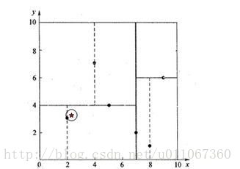
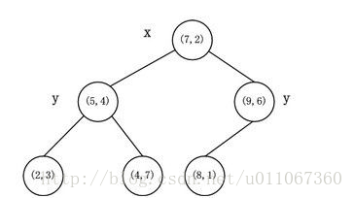
KD树的构建
例子：
  假设有6个二维数据点{（2,3），（5,4），（9,6），（4,7），（8,1），（7,2）}
  特征空间划分 kd树
Company Logo

Slide 19
KD树的最近邻搜索
kd树的最近邻搜索：
  输入：已构造的kd树；目标点x
  输出：x的最近邻
  在kd树中找出包含目标点x的叶节点（DFS）：从根节点开始，递归地向下访问kd树。若目标点x当前维的坐标小于切分点的坐标，则移动到左子节点，否则移动到右子节点，直到子节点为叶节点为止，在stack中顺序存储已经访问的节点。
  以此叶节点为“当前最近点”
  然后通过stack回溯：
    如果该节点保存的实例点比“当前最近点”距离目标更近，则以该实例点为“当前最近点
    检查该节点的父节点的另一个子节点对应的区
Company Logo

Slide 20
KD树的最近邻搜索
kd树的最近邻搜索：
接上：
    域是否与以目标点为球心，以目标点与“当前最近点”间的距离为半径的超球体相交
      如果相交，则在另一个子节点对应的区域存在距离目标点更近的点，到父节点的另外一侧，用同样的DFS搜索法，开始检查最近邻节点
      如果如果不相交，则继续往上回溯，而父节点的另一侧子节点都被淘汰，不再考虑的范围中.
  当搜索回到root节点时，搜索完成，得到最近邻节点
Company Logo

Slide 21
KD树的最近邻搜索
回溯过程实际上是一个二叉树的中序遍历
如果实例点是随机分布的，kd树搜索的平均计算复杂度是O（logN）,N为实例总数，当维数较大时，直接利用k-d树快速检索的性能急剧下降。假设数据集的维数为k，一般来说要求数据的规模N满足条件：N远大于2的k次方，才能达到高效的搜索。
k近邻的k和kd树的k是不一样的
Company Logo

Slide 22
KD树的最近邻搜索
例子：星号表示要查询的点（2.1,3.1）
计算更加复杂的点（2，4.5）？
Company Logo

Slide 23
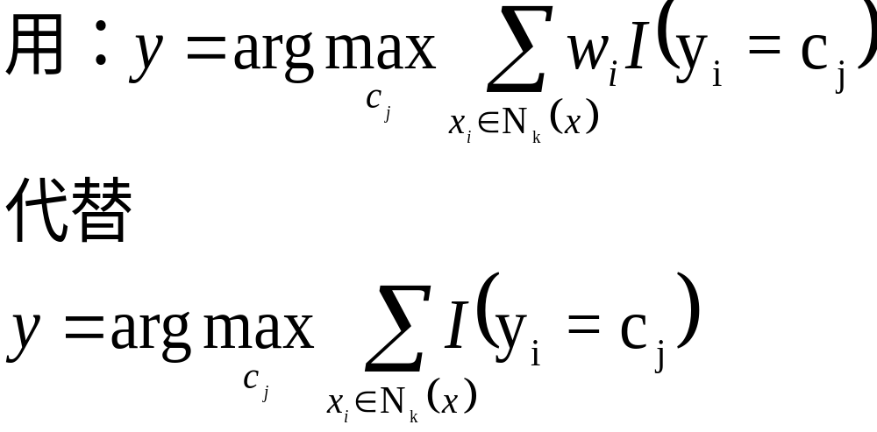
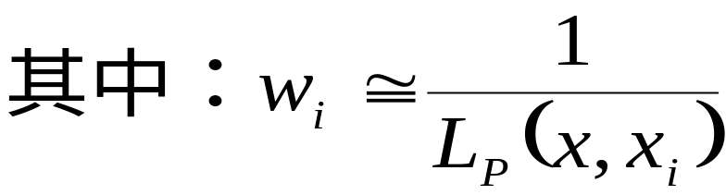
基于距离加权的K近邻算法
对k-近邻算法的一个显而易见的改进是对k个近邻的贡献加权，根据它们相对查询点x的距离，将较大的权值赋给较近的近邻：
Company Logo

Slide 24
对K近邻算法的说明
k-近邻算法及其所有变体都只考虑k个近邻以分类查询点；如果分类一个新的查询实例时考虑所有的训练样例，我们称此为全局（global）法。如果仅考虑最靠近的训练样例，我们称此为局部（local）法。
按距离加权的k-近邻算法是一种非常有效的归纳推理方法。它对训练数据中的噪声有很好的鲁棒性，而且当给定足够大的训练集合时它也非常有效。注意通过取k个近邻的加权平均，可以消除孤立的噪声样例的影响。
Company Logo

Slide 25
K近邻算法存在的问题
问题一：近邻间的距离会被大量的不相关属性所支配。
  应用k-近邻算法的一个实践问题是，实例间的距离是根据实例的所有属性（也就是包含实例的欧氏空间的所有坐标轴）计算的
解决方法：当计算两个实例间的距离时对每个属性加权。
  这相当于按比例缩放欧氏空间中的坐标轴，缩短对应于不太相关属性的坐标轴，拉长对应于更相关的属性的坐标轴。每个坐标轴应伸展的数量可以通过交叉验证的方法自动决定。
Company Logo

Slide 26
K近邻算法存在的问题
问题二：K-近邻算法必须保存全部数据集，如果训练数据集的很大，必须使用大量的存储空间。此外,由于必须对数据集中的每个数据计算距离值，实际使用时可能非常耗时
问题三：在训练数据集中要求的观测值的数目，随着维数k的增长以指数方式增长。这是因为和最近邻的期望距离随着维数k的增多而急剧上升，除非训练数据集的大小随着k以指数方式增长。
解决方法：当计算两个实例间的距离时对每个属性加权。
  通过降维技术来减少维数，如主成分分析，因子分析，变量选择（因子选择）从而减少计算距离的时间；
Company Logo

Slide 27
K近邻算法存在的问题
接上
解决方法：当计算两个实例间的距离时对每个属性加权。
  用复杂的数据结构，如搜索树去加速最近邻的确定。这个方法经常通过设定“几乎是最近邻”的目标去提高搜索速度
Company Logo

Slide 28
Thank you !

